Slide 1
Nama Kelompok 5:
1. Jihan allya syahar : 2114051066
2. Khalida Azzahra : 2114051068
3. Lutfiatus Sa’diah Rahayu : 2114051070
4. Ussi Apriyani : 2154051002
5. Yasmeen Basir Almadaniah : 2154051004

Slide 2
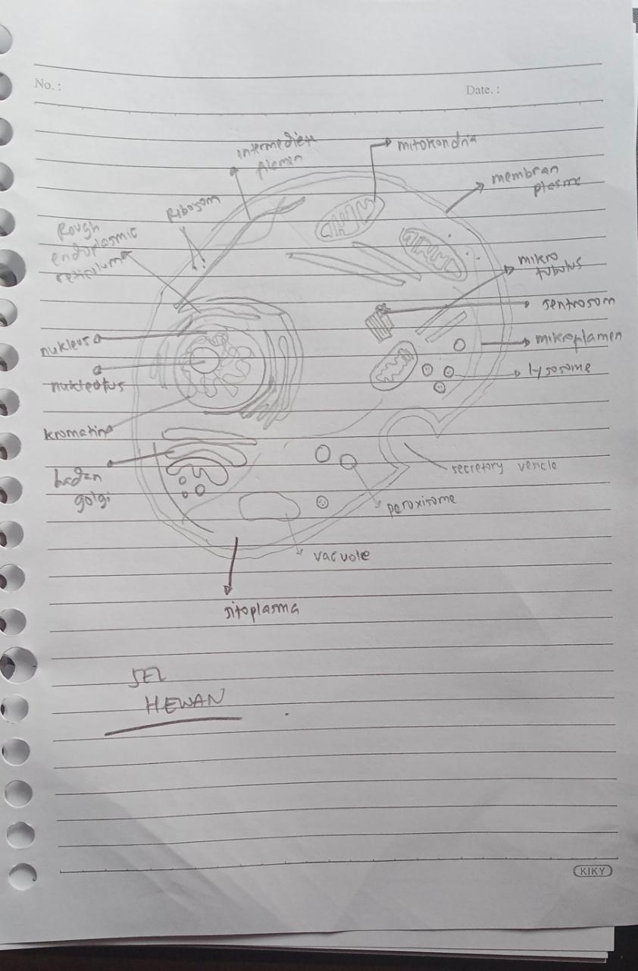
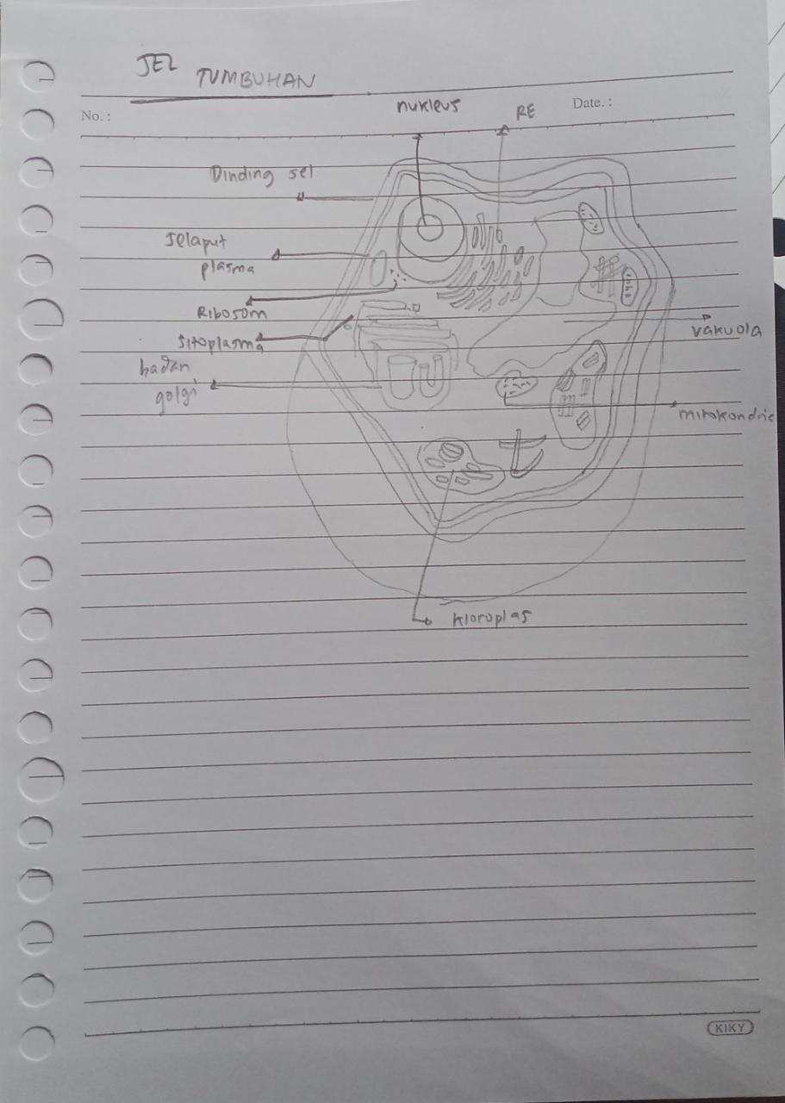
Jihan allya syahar : 2114051066

Slide 3
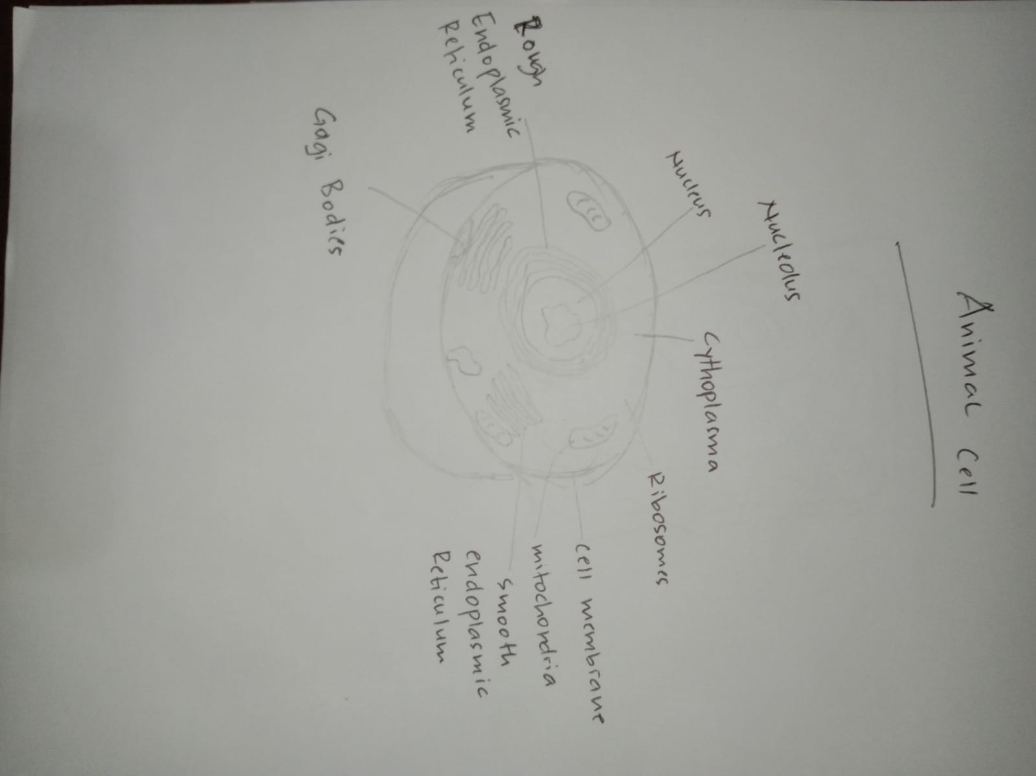
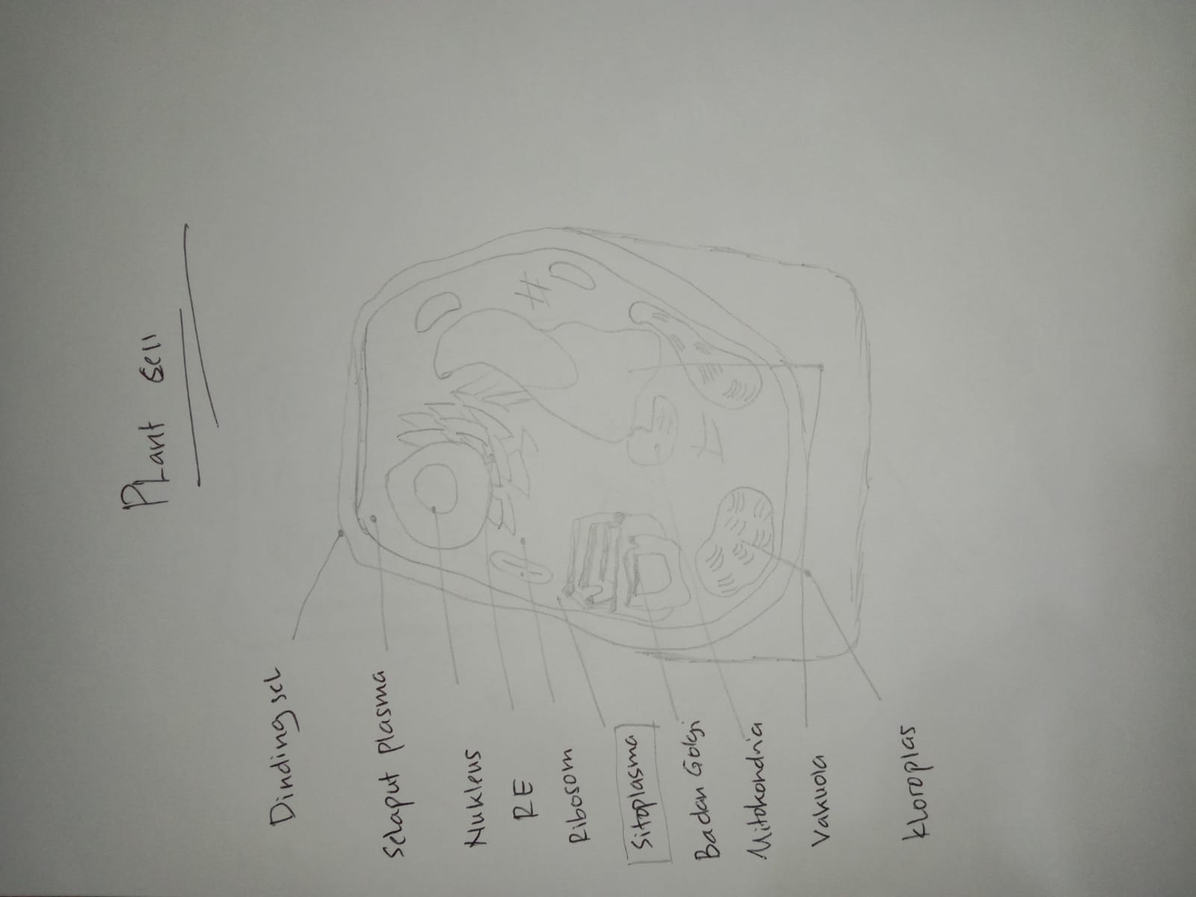
Khalida Azzahra : 2114051068

Slide 4
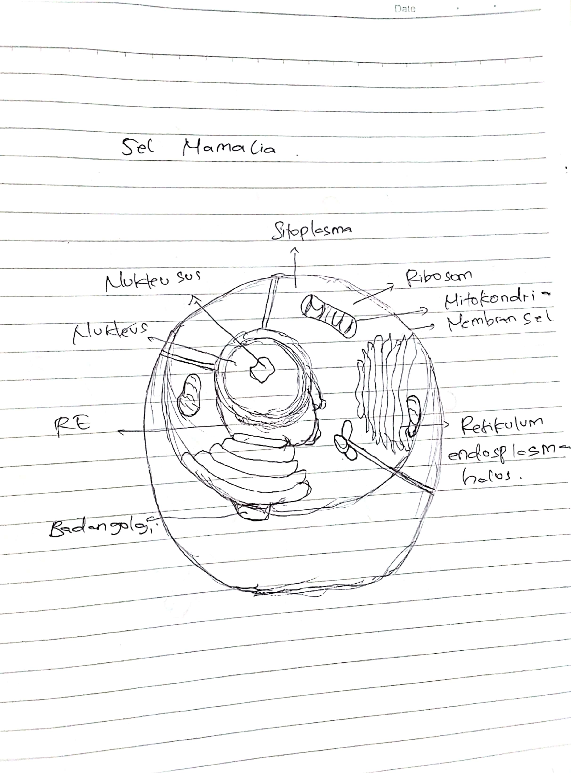
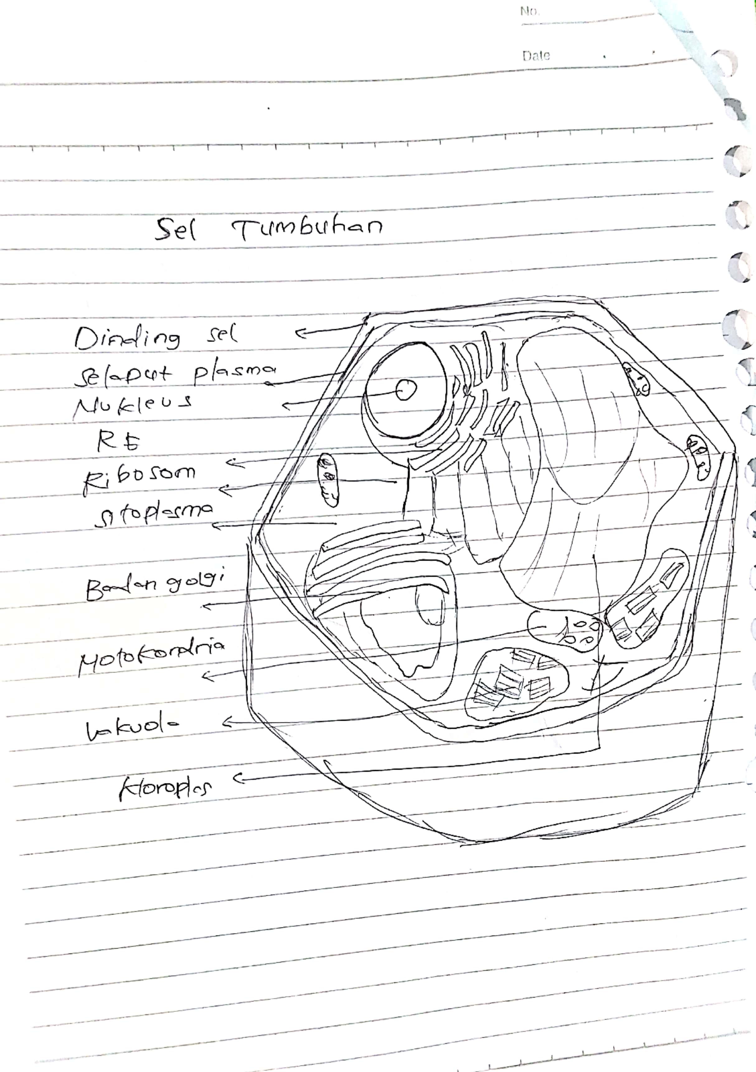
Lutfiatus Sa’diah Rahayu : 2114051070

Slide 5
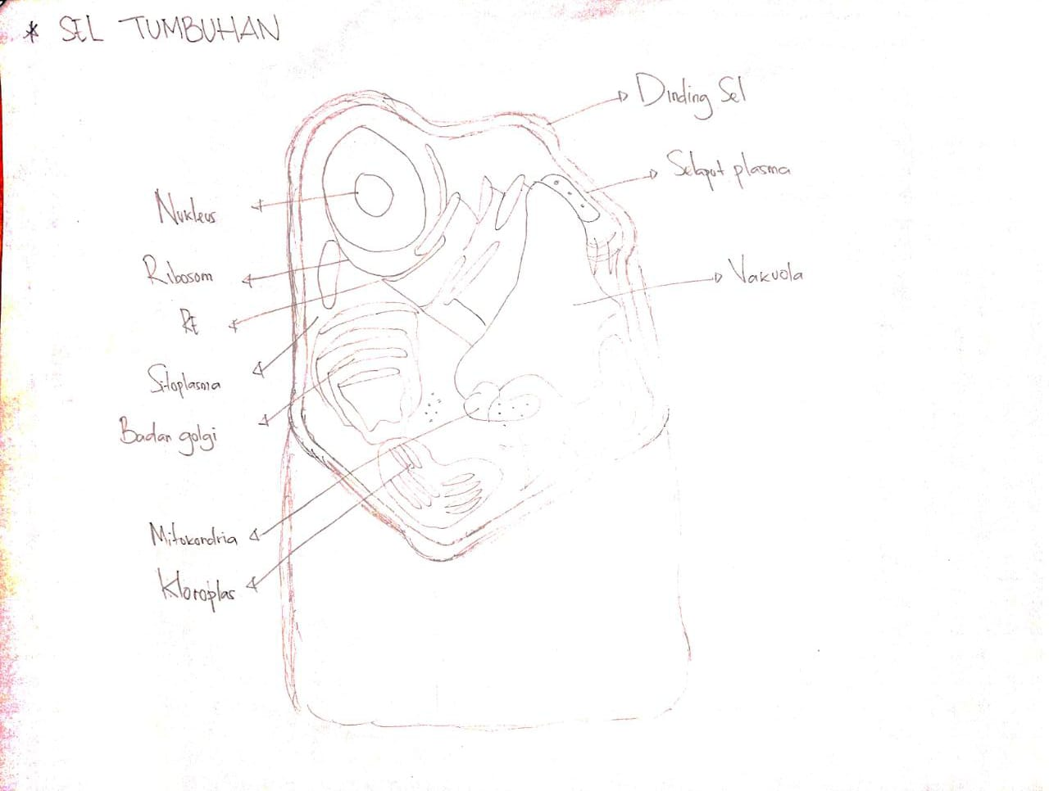
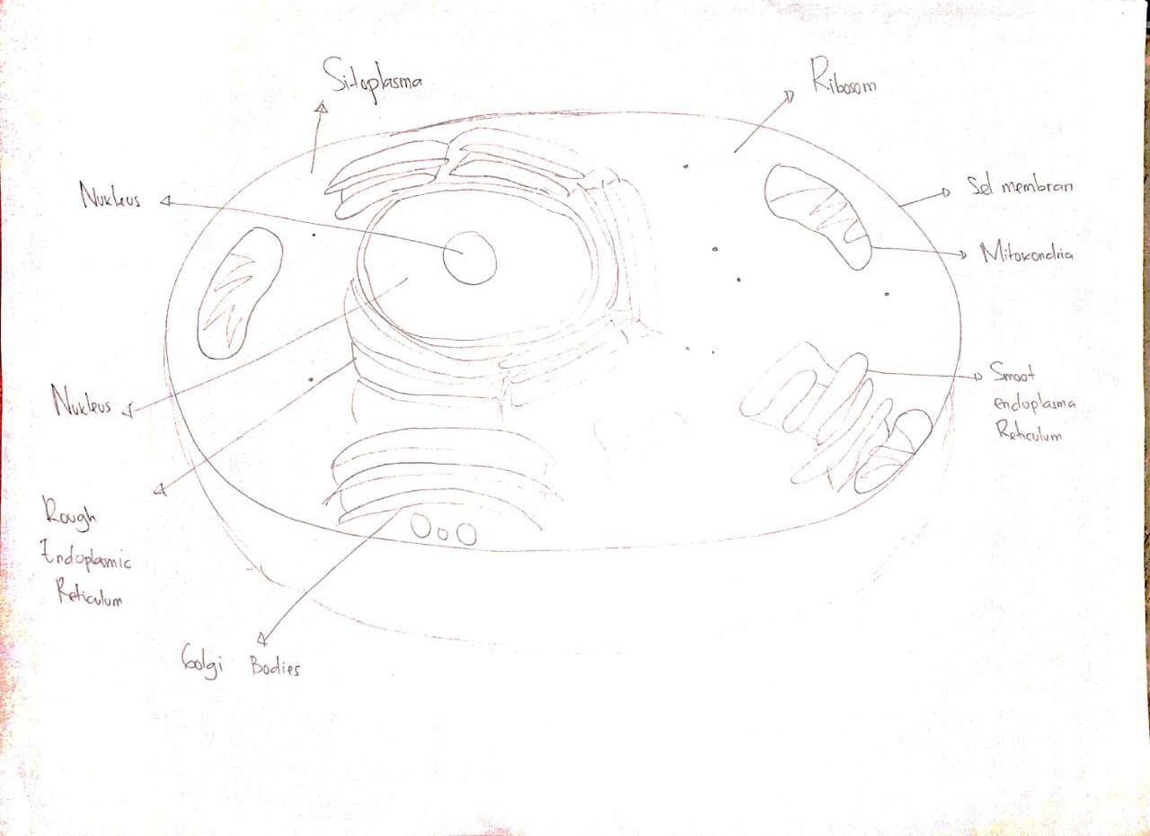
Ussi Apriyani : 2154051002

Slide 6
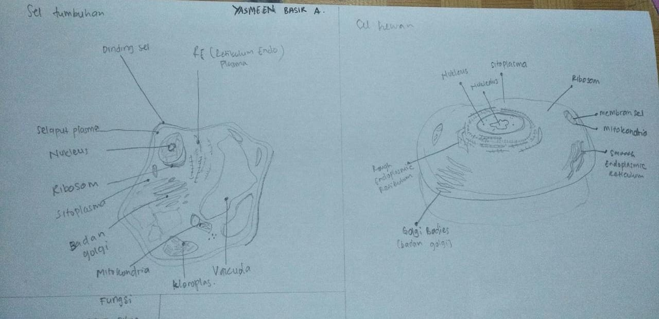
Yasmeen Basir Almadaniah : 2154051004

Slide 7
Terima Kasih

